Slide 1
中間発表

Slide 2
1 要求仕様

Slide 3
システムの概要
◆外出または帰宅に応じて自動でエアコンを稼働、停止、操作
◆ユーザはLINEでエアコンやシステムの稼働条件の設定や参照することができる。

Slide 4
機能要求
◆ユーザはエアコンの設定温度、稼働・停止範囲と自宅の位置
を任意に設定できること
◆位置情報からユーザと家までの距離を計測し、設定範囲と比較してエアコンを条件に沿った操作が できること
◆ユーザが LINE を通じて設定の変更ができること
◆ユーザが LINE を通じて設定・エアコンの状態・室内の気温および湿度を確認できること

Slide 5
非機能要求
◆ユーザの設定要求が不可能または過剰な時に要求を否定できること
◆要求を否定した場合に LINE を通じてその旨を返答できること

Slide 6


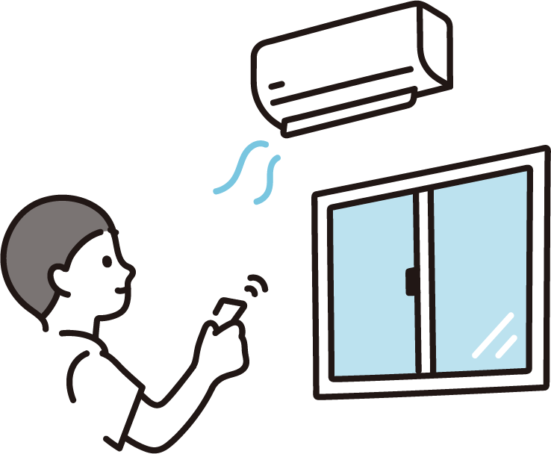



想定する利用者
iPhoneを持っていてエアコン所有者
外出時に電源を落とすことを
忘れるもしくは面倒と感じる人
帰宅時に家の室温に
暑いまたは寒いなど不満を持つ人
電気代に困る人

Slide 7
2 設計

Slide 8

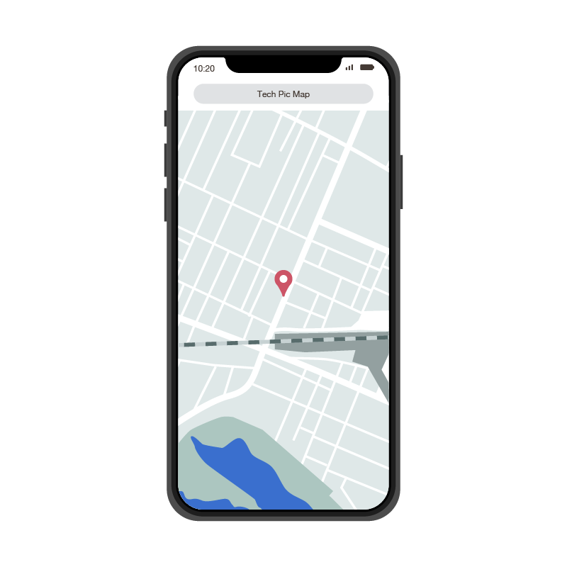

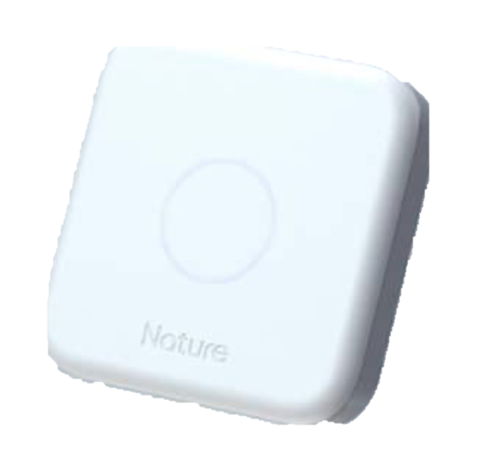


システム処理の流れ
位置情報を送信
エアコンを
Remo3を通じて稼働・停止・調整
(設定範囲の条件に当てはまるとき)
境界値・初期値などの
ユーザ条件を設定
5分おきに
ユーザの位置情報を取得
ユーザが設定を変更した場合
・エアコンの温度
・稼働・停止範囲
稼働・停止範囲の条件に当てはまる場合
・エアコンの状態・温度
・室内の気温
室内の気温の情報をRemo3を通じて
ユーザが設定した時間ごとに取得

Slide 9
必要なモジュール
◆ スプレッドシート用管理プログラム
◆ Remo3 からのデータ取得用プログラム
◆センサデータ用管理プログラム (室内の温度・湿度)
◆エアコン操作用プログラム (ユーザ設定、稼働状況、室内の温度、設定情報確認に応じて操作)
続き

Slide 10
必要なモジュール
◆ユーザーの現在位置特定用のプログラム(.swiftファイル)
◆自宅の位置情報用のプログラム(Geolocation API)
◆範囲内外の判定するプログラム
◆距離の計算 (ハバーシンの公式)プログラム

Slide 11
3 プロジェクト計画

Slide 12
開発体制
開発文書責任者：WU Junting
リーダー兼開発文書責任者：山元雅貴
プログラム責任者：阿曽有作
発表資料責任者：千田唯人

Slide 13
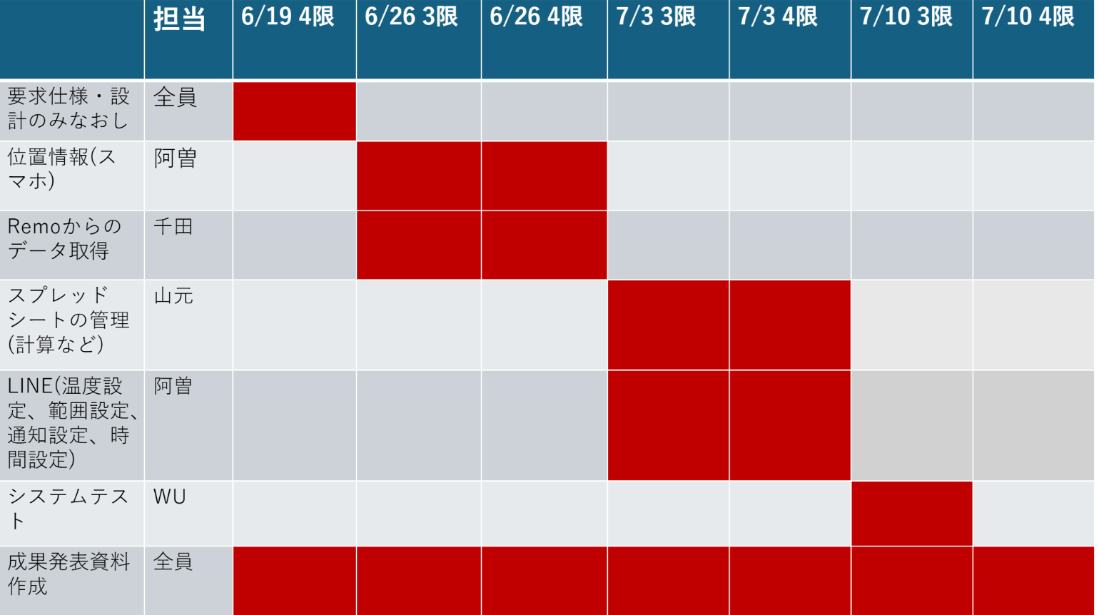
開発スケジュール

